Slide 1


PHÒNG GIÁO DỤC VÀ ĐÀO TẠO HUYỆN TIÊN LÃNG
TRƯỜNG TIỂU HỌC THỊ TRẤN TIÊN LÃNG
Chào mừng các Thầy Cô
về dự hội thi Giáo viên dạy giỏi cấp huyện
Năm học 2024 - 2025
Môn Toán lớp 2
Bài 26: Luyện tập (Tiết 2)
Giáo viên: Nguyễn Thị Dược
Trường Tiểu học Thị trấn Tiên Lãng

Slide 2
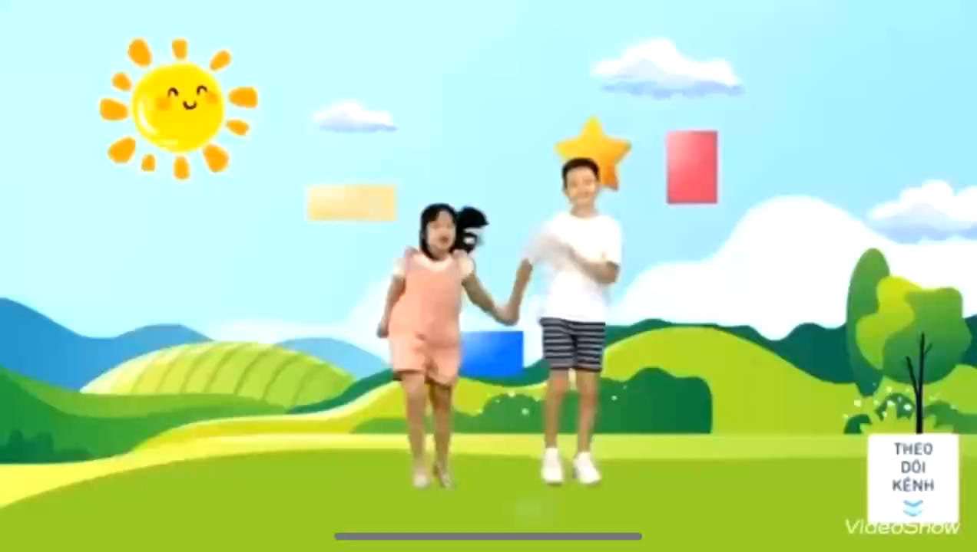

Slide 4
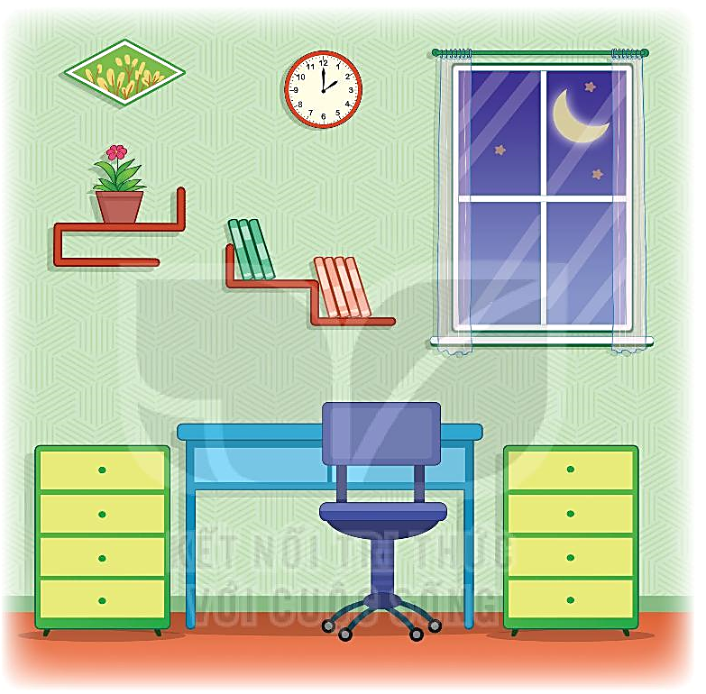
1
a) Tìm 2 đồ vật có dạng đường gấp khúc.
b) Tìm hai đồ vật có dạng hình tứ giác.

Slide 5

2
Trong mỗi hình dưới đây có mấy hình tứ giác?

Slide 6
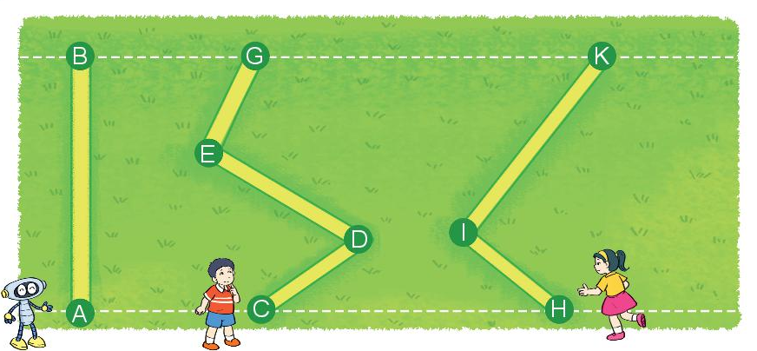

3
Rô-bốt, Việt và Mai chạy qua một bãi cỏ như hình vẽ.
Đọc tên đường chạy của mỗi bạn.
b) Bạn nào chạy qua bãi cỏ theo đường gấp khúc?
c) Đường chạy của bạn nào gồm 2 đoan thẳng?
Đường chạy của bạn nào gồm 3 đoan thẳng?

Slide 7
4
Tính độ dài đường gấp khúc ABC và MNPQ
a) b)
.
N
.
A
4cm
4cm
3cm
.
4cm
.
.
Q
P
M
.
6cm
.
C
B

Slide 8
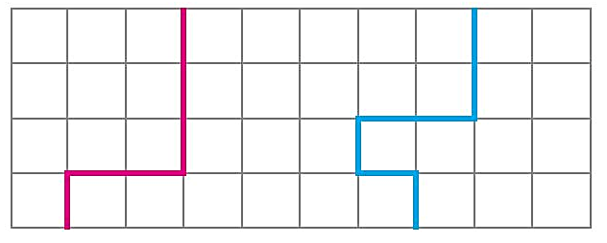
5
Đường gấp khúc nào dài hơn?
1cm

Slide 9
